Slide 1
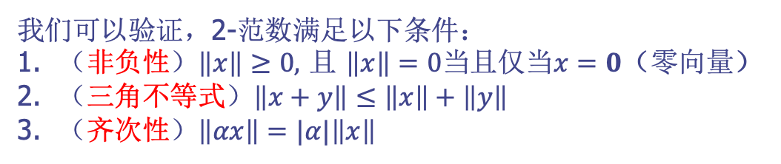
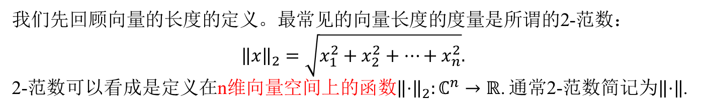
向量范数与矩阵范数
§1 向量范数
我们先回顾向量的长度的定义。最常见的向量长度的度量是所谓的2-范数：
$${\left\|x\right\|}_{2}=\sqrt{x_{1}^{2}+x_{2}^{2}+…+x_{n}^{2}}.$$
2-范数可以看成是定义在n维向量空间上的函数${\left\|⋅\right\|}_{2}:ℂ^{n}→ℝ$. 通常2-范数简记为$\left\|⋅\right\|$.
我们可以验证，2-范数满足以下条件：
（非负性）$\left\|x\right\|≥0,$ 且 $\left\|x\right\|=0$当且仅当$x=0$（零向量）
（三角不等式）$\left\|x+y\right\|≤\left\|x\right\|+\left\|y\right\|$
（齐次性）$\left\|αx\right\|=|α|\left\|x\right\|$
反过来，我们可以将任何满足以上三个条件的定义在n维向量空间上的函数称为向量范数.
1

Slide 2




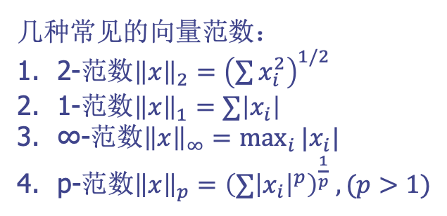
几种常见的向量范数：
2-范数${\left\|x\right\|}_{2}={\left(\sum{x_{i}^{2}}\right)}^{1/2}$
1-范数${\left\|x\right\|}_{1}=∑\left|x_{i}\right|$
∞-范数${\left\|x\right\|}_{∞}=\max_{i}{|x_{i}|}$
p-范数${\left\|x\right\|}_{p}={\left(∑{\left|x_{i}\right|}^{p}\right)}^{\frac{1}{p}} ,(p>1)$
我们利用单位球的形状考察这几种范数，所谓单位球就是满足范数小于等于1的向量的集合，
记为$\left\{x: \left\|x\right\|≤1\right\}.$ 下图显示了2维向量空间上不同范数意义下的单位球形状.
1-norm
2-norm
p-范数（p=4)
∞-范数

Slide 3
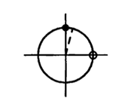
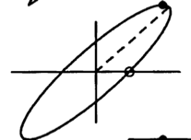
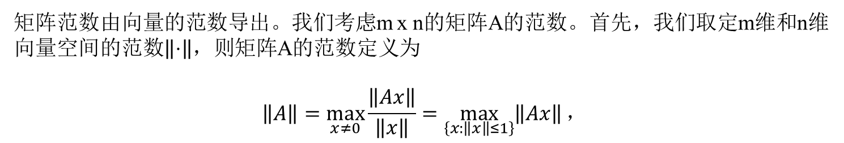
§2 向量范数导出的矩阵范数
矩阵范数由向量的范数导出。我们考虑m x n的矩阵A的范数。首先，我们取定m维和n维
向量空间的范数$\left\|⋅\right\|$，则矩阵A的范数定义为
$$\left\|A\right\|=\max_{x≠0}{\frac{\left\|Ax\right\|}{\left\|x\right\|}=\max_{\left\{x:\left\|x\right\|≤1\right\}}\left\|Ax\right\|}，$$
其中x是n维向量，$Ax$是m维向量。从第二种定义方式可以看出，矩阵A的范数等于A作用于
所有n维单位向量得到的最长的向量的范数。
以矩阵的2-范数为例，设$A=\left[\begin{matrix}1 & 2 \\ 0 & 2\end{matrix}\right]$，考虑A作用于2-范数下的单位球（圆），我们得到
A
当$x=\left(\begin{matrix}0 \\ 1\end{matrix}\right)$时，${\left\|Ax\right\|}_{2}={\left\|\left(\begin{matrix}2 \\ 2\end{matrix}\right)\right\|}_{2}=√8，$范数达到最大（为什么？）则${\left\|A\right\|}_{2}=√8$。

Slide 4
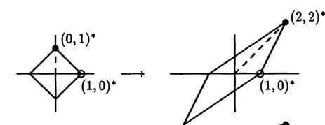
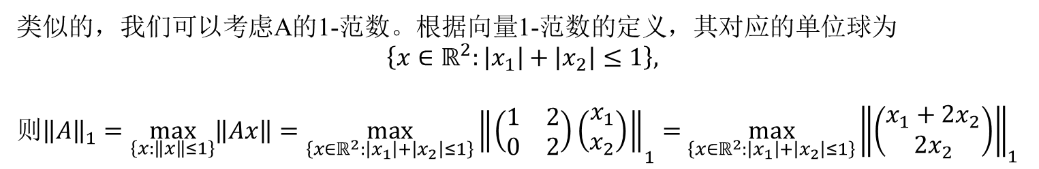
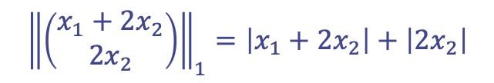
类似的，我们可以考虑A的1-范数。根据向量1-范数的定义，其对应的单位球为
$$\left\{x∈ℝ^{2}:\left|x_{1}\right|+\left|x_{2}\right|≤1\right\},$$
则${\left\|A\right\|}_{1}=\max_{\left\{x:\left\|x\right\|≤1\right\}}\left\|Ax\right\|={\max_{\left\{x∈ℝ^{2}:\left|x_{1}\right|+\left|x_{2}\right|≤1\right\}}\left\|\left(\begin{matrix}1 & 2 \\ 0 & 2\end{matrix}\right)\left(\begin{matrix}x_{1} \\ x_{2}\end{matrix}\right)\right\|}_{1}=$ $\max_{\left\{x∈ℝ^{2}:\left|x_{1}\right|+\left|x_{2}\right|≤1\right\}}{\left\|\left(\begin{matrix}x_{1}+2x_{2} \\ {2x}_{2}\end{matrix}\right)\right\|}_{1}$
$${\left\|\left(\begin{matrix}x_{1}+2x_{2} \\ {2x}_{2}\end{matrix}\right)\right\|}_{1}=\left|x_{1}+2x_{2}\right|+\left|2x_{2}\right|$$
我们得到当$x_{1}=0,x_{2}=1$时Ax达到最大范数（为什么？），即${\left\|A\right\|}_{1}=4$。

Slide 5
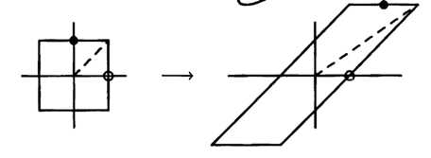
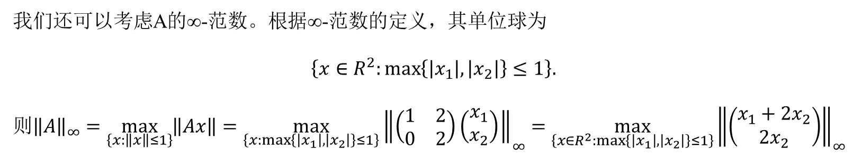
我们还可以考虑A的∞-范数。根据∞-范数的定义，其单位球为
$$\left\{x∈R^{2}:\max\left\{\left|x_{1}\right|,\left|x_{2}\right|\right\}≤1\right\}.$$
则${\left\|A\right\|}_{∞}=\max_{\left\{x:\left\|x\right\|≤1\right\}}\left\|Ax\right\|={\max_{\left\{x:\max\left\{\left|x_{1}\right|,\left|x_{2}\right|\right\}≤1\right\}}\left\|\left(\begin{matrix}1 & 2 \\ 0 & 2\end{matrix}\right)\left(\begin{matrix}x_{1} \\ x_{2}\end{matrix}\right)\right\|}_{∞}=$ $\max_{\left\{x∈R^{2}:\max\left\{\left|x_{1}\right|,\left|x_{2}\right|\right\}≤1\right\}}{\left\|\left(\begin{matrix}x_{1}+2x_{2} \\ {2x}_{2}\end{matrix}\right)\right\|}_{∞}$
又$由{\left\|\left(\begin{matrix}x_{1}+2x_{2} \\ {2x}_{2}\end{matrix}\right)\right\|}_{∞}=\max{\{\left|x_{1}+2x_{2}\right|,\left|2x_{2}\right|\}}$
我们得到当$x_{1}=1,x_{2}=1$时Ax达到最大范数（为什么？），即${\left\|A\right\|}_{∞}=3$。

Slide 6
一般的，设A为m x n矩阵，A的第j列记为$a_{j}$，A的第i行记为$a_{i}^{∗}$。则我们可以证明：
${\left\|A\right\|}_{1}=\max_{1≤j≤n}{{\left\|a_{j}\right\|}_{1}}$，即A的1-范数为A的元素取绝对值意义下“最大列和”。
${\left\|A\right\|}_{∞}=\max_{1≤i≤m}{{\left\|a_{i}^{∗}\right\|}_{1}}$，即A的∞-范数为A的元素取绝对值意义下“最大行和”。
A的2-范数等于到矩阵A的最大奇异值。
对于对角阵$S=diag\left(s_{1},s_{2},…,s_{n}\right)$，2-范数${\left\|S\right\|}_{2}=\max{\{\left|s_{1}\right|,\left|s_{2}\right|,…,|s_{n}|\}}$.

Slide 7
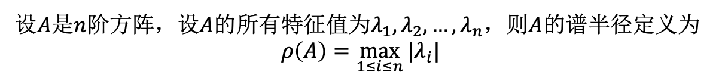
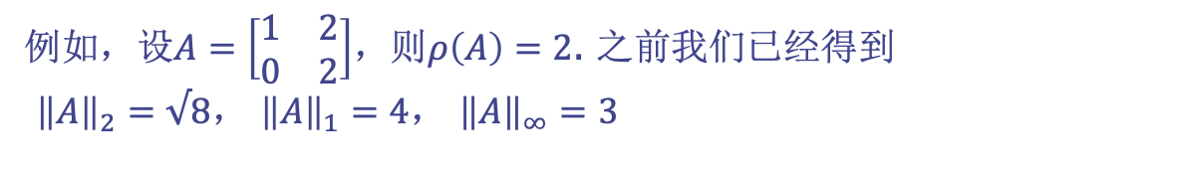
§3 谱半径
设$A$是$n$阶方阵，设$A$的所有特征值为$λ_{1},λ_{2},…,λ_{n}$，则$A$的谱半径定义为
$$ρ\left(A\right)=\max_{1≤i≤n}{|λ_{i}|}$$
定理：对于任何$n$阶方阵 $A$，以及任意矩阵范数$\left\|⋅\right\|$，都有$ρ\left(A\right)≤\left\|A\right\|$.
例如，设$A=\left[\begin{matrix}1 & 2 \\ 0 & 2\end{matrix}\right]$，则$ρ\left(A\right)=2$. 之前我们已经得到
${\left\|A\right\|}_{2}=√8$， ${\left\|A\right\|}_{1}=4$， ${\left\|A\right\|}_{∞}=3$

